Slide 1
Матеріали до уроків
Алгебра
9 клас
За підручником
«Алгебра. 9 клас»
Ю.І. Мальованого,
Г.М. Литвиненко,
Г.М. Возняк

Slide 2


Готуємося до уроку
Використано матеріали Бібліотеки електронних наочностей “Алгебра 7-9 клас”.
Робота вчителя СЗОШ І- ІІІ ступенів
№ 8 м. Хмельницького Кравчук Г.Т.
Мультимедійні технології на уроках алгебри
2011 рік

Slide 3

Зміст
Дл
Тема 1. Числові нерівності. Властивості числових нерівностей
Тема2. Розв’язування лінійних нерівностей і систем нерівностей з однією змінною
Тема 3. Функція. Квадратична функція
Тема 4. Квадратні нерівності та системи рівнянь другого степеня
Тема 5. Елементи прикладної математики
Тема 6. Арифметична та геометрична прогресії
Для роботи виберіть потрібну тему, в якій слід вказати тему уроку.
Для переходу між слайдами: 1 клік миші, або використати кнопки керування діями
назад на початок
вперед на кінець
на 1 слайд повернутися
(додому)

Slide 4
Тема 6
Числові послідовності. Властивості числових послідовностей
Арифметична прогресія. Формула n-го члена арифметичної прогресії
Сума перших n членів арифметичної прогресії
Геометрична прогресія. Формула n-го члена геометричної прогресії
Сума перших n членів геометричної прогресії
Нескінченна геометрична прогресія (|q| < 0) та її сума
Розв’язування вправ
Арифметична та геометрична прогресії

Slide 5
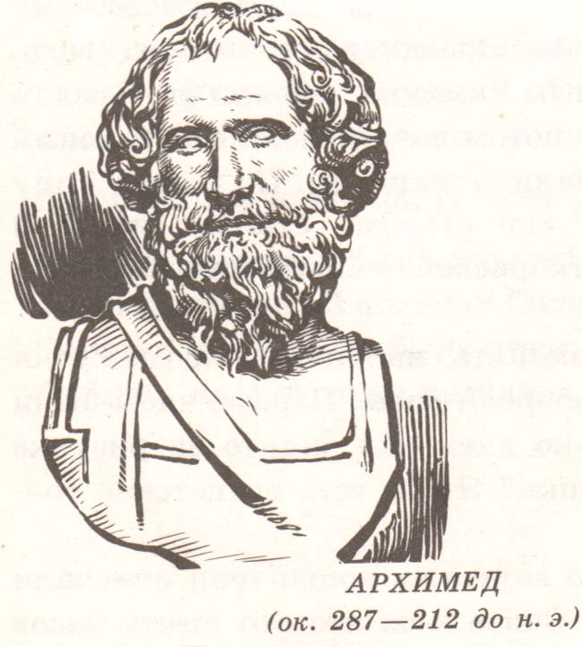
Пункт 10.2.
Прогресії як часткові види числових послідовностей, трапляються у папірусах II тисячоліття до н.е.
На зв’язок між прогресіями вперше звернув увагу великий
АРХІМЕД ( 287–212 рр. до н.е)
Арифметична прогресія. Формула n-го члена арифметичної прогресії

Slide 6
Древній Єгипет
Найдавнішою задачею, пов’язаною з прогресіями, вважають задачу з єгипетського папірусу Ахмеса Райнда про поділ 100 мір хліба між п’ятьма людьми так, щоб другий одержав на стільки більше від першого, на скільки третій одержав більше другого і т. д .
У V ст. до н. е. греки знали слідуючі прогресії і їх суми:
Арифметична прогресія. Формула n-го члена арифметичної прогресії

Slide 7
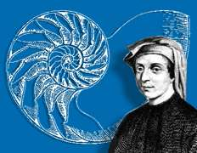





Цікаво знати
Правило для знаходження суми
членів арифметичної прогресії дається у «Книзі абака» (1202 р.) італійського вченого-математика Леонардо Фібоначчі.
Правило для суми скінченної геометричної прогресії зустрічається у книзі Н. Шюке «Наука про числа», яка побачила світ у 1484 році.
Наука про числа

Slide 8
Англія XVIII століття
В англійських підручниках з’явилось позначення арифметичної і геометричної прогресій:
Арифметична
Геометрична

Slide 9
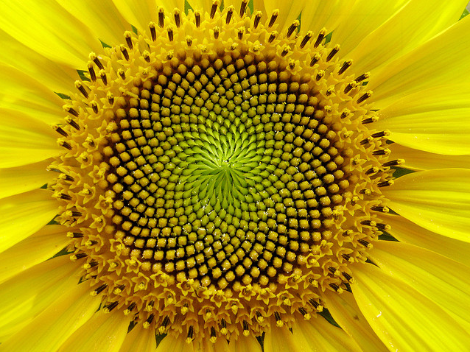
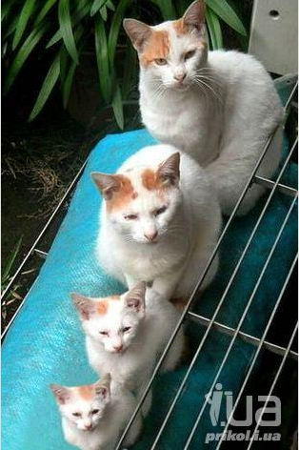
Арифметична прогресія. Формула n-го члена арифметичної прогресії

Slide 10
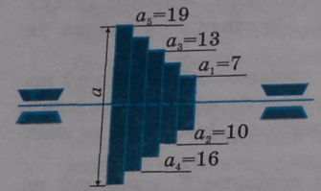
Розглянемо числові послідовності та звернемо увагу на їх особливості:
а) 7; 10; 13; 16; 19;
(а — діаметри шківів (у см), насаджених на спільний вал).
Кожен член цієї послідовності, починаючи з другого, можна отримати, додавши до попереднього члена число 3.
б) 6; 4,5; 3; 1,5; 0; -1,5; ...
У послідовності кожен член, починаючи з другого, можна отримати, віднявши 1,5 від попереднього члена (або додавши до попереднього члена -1,5).
Такі послідовності називають арифметичною прогресією.
Поняття арифметичної прогресії

Slide 11
Інакше кажучи, числова послідовність a₁ , a₂ , а₃, ..., а_{n}, ... є арифметичною прогресією, якщо для будь-якого натурального числа n виконується умова
a_{n+1} = a _{n} + d.
З цієї рівності випливає рівність
a_{n+1} - a _{n} = d
яка означає, що різниця між будь-яким наступним і попереднім членами арифметичної прогресії дорівнює одному і тому самому числу, яке тому і називають різницею прогресії (d).
Якщо різниця прогресії d > 0, то прогресія є зростаючою, якщо різниця d < 0, то прогресія є спадною, а при d = 0 — сталою.
Поняття арифметичної прогресії
Числова послідовність, кожний член якої, починаючи з другого, дорівнює попередньому членові, до якого додають одне і те саме число, називається арифметичною прогресією.

Slide 12
Приклад 1.
прогресія 20; 24; 28; ... є зростаючою (d = 4 > 0);
Приклад 2.
прогресія 11; 8; 5; ... є спадною
(d = -3 < 0);
Приклад 3.
прогресія 2; 2; 2; ... є сталою
(d = 0).
Поняття арифметичної прогресії

Slide 13
Нехай маємо арифметичну прогресію: -12; -8; -4; 0; 4; ... .
Закономірність утворення її членів очевидна: в даному випадку різниця прогресії d = 4.
Продовжуючи додавати це число до кожного нового члена прогресії, можемо обчислити значення її члена, який стоїть на будь-якому місці (з будь-яким порядковим номером).
Однак цей шлях громіздкий і не досить раціональний. Уявімо, скільки потрібно виконати обчислень, щоб знайти значення, наприклад, сотого члена даної прогресії.
Формула загального члена арифметичної прогресії

Slide 14
З означення арифметичної прогресії випливає:
а₂ = а₁ + d
а₃ = а₂ + d = (а₁ + d) + d = а₁ + 2d;
а₄ = а₃ + d = (а₁ + 2d) + d = a₁ + 3d;
а₅ = а₄ + d = (а₁ + 3d) + d = а₁ + 4d
і т.д.
Аналізуючи здобуті формули, помічаємо, що відповідний член прогресії отримують додаванням до першого її члена а₁ різниці прогресії d, помноженої на число, яке на 1 менше від порядкового номера шуканого члена.
Поширюючи за аналогією цей висновок на наступні члени , можемо записати, що
а_{n} = а₁ + (n-1)d.
Таким чином, ми отримали формулу загального члена арифметичної прогресії.
Формула загального члена арифметичної прогресії
а_{n} = а₁ + (n-1)d

Slide 15
Приклад 1.
Знайти 7-й член арифметичної прогресії (а_{n}), якщо а₁ = 9, d = -2.
Розв'язання.
а₇ = а₁ + 6d = 9 + 6 ⋅ (-2) = -3;
а₇ = -3.
Приклад 2.
Знайти перший член арифметичної прогресії (а_{n}), якщо її п'ятий член дорівнює 12, а різниця становить 4.
Розв'язання.
а₅ = a₁ + 4d;
12 = а₁ + 4 ⋅ 4;
а₁ = 12 - 16 = -4; а₁ = -4.
Формула загального члена арифметичної прогресії
а_{n} = а₁ + (n-1)d

Slide 16
Приклад 3.
Знайти перший член і різницю арифметичної прогресії (а_{n}), якщо а₆ = 18 і а₁₁ = З0.
Розв'язання.
Знайдемо d. а₆ = а₁ + 5d,
a₁₁ = а₁ + 10d;
a₁₁ - а₆ = (а₁ + 10d ) - (а₁ + 5d) = 5d;
30-18 =5d,
d = 2,4
Знайдемо а₁ :
а₆ = а₁ + 5d
18 = а₁ + 5⋅2,4;
18 = а₁ + 12;
а₁ =18 - 12 = 6;
a₁ = 6.
Відповідь. a₁ = 6, d = 2,4.
Формула загального члена арифметичної прогресії
а_{n} = а₁ + (n-1)d

Slide 17
Яку числову послідовність називають арифметичною прогресією?
Що таке різниця арифметичної прогресії?
Як обчислити будь-який член арифметичної прогресії, знаючи її перший член і різницю?
Чи правильне твердження: арифметичну прогресію можна задати її першим членом і різницею прогресії?
Чи правильне твердження: арифметичну прогресію задають будь-які два її члени?
Запитання для самоперевірки

Slide 18
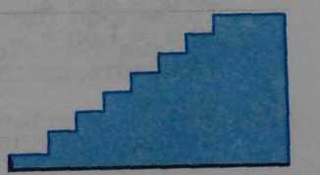
Первинне закріплення вивченого матеріалу
471. Які з послідовностей є арифметичними прогресіями: а) 2; 5; 8; 11; ...;
б) 2; 6; 12; 24;...;
в) 7; 4; 1; -2;...;
г) 1; 2; 3; 5; 8;... ?
472°. Сходи, що ведуть на веранду, мають 8 східців. Перший східець — бетонна плита заввишки 10 см; усі інші східці мають висоту 15 см. На якій висоті від землі розташовані 2-й, 3-й, 4-й східці та підлога веранди?

Slide 19
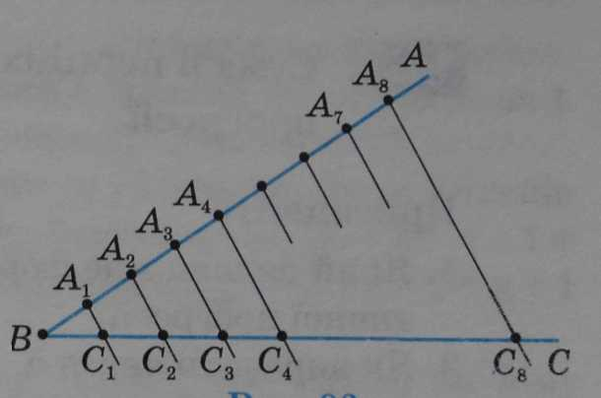
Первинне закріплення вивченого матеріалу
483.
На стороні АВ кута ABC відкладено рівні відрізки BA₁ , А₁С₄ , А₂С₃, ..., А₇С₈ і через їхні кінці проведено паралельні прямі до перетину зі стороною ВС. Довжина відрізка А₁С₁ дорівнює 2,5 см. Знайдіть довжину відрізків А₄С₄ і А₈С₈

